Slide 1
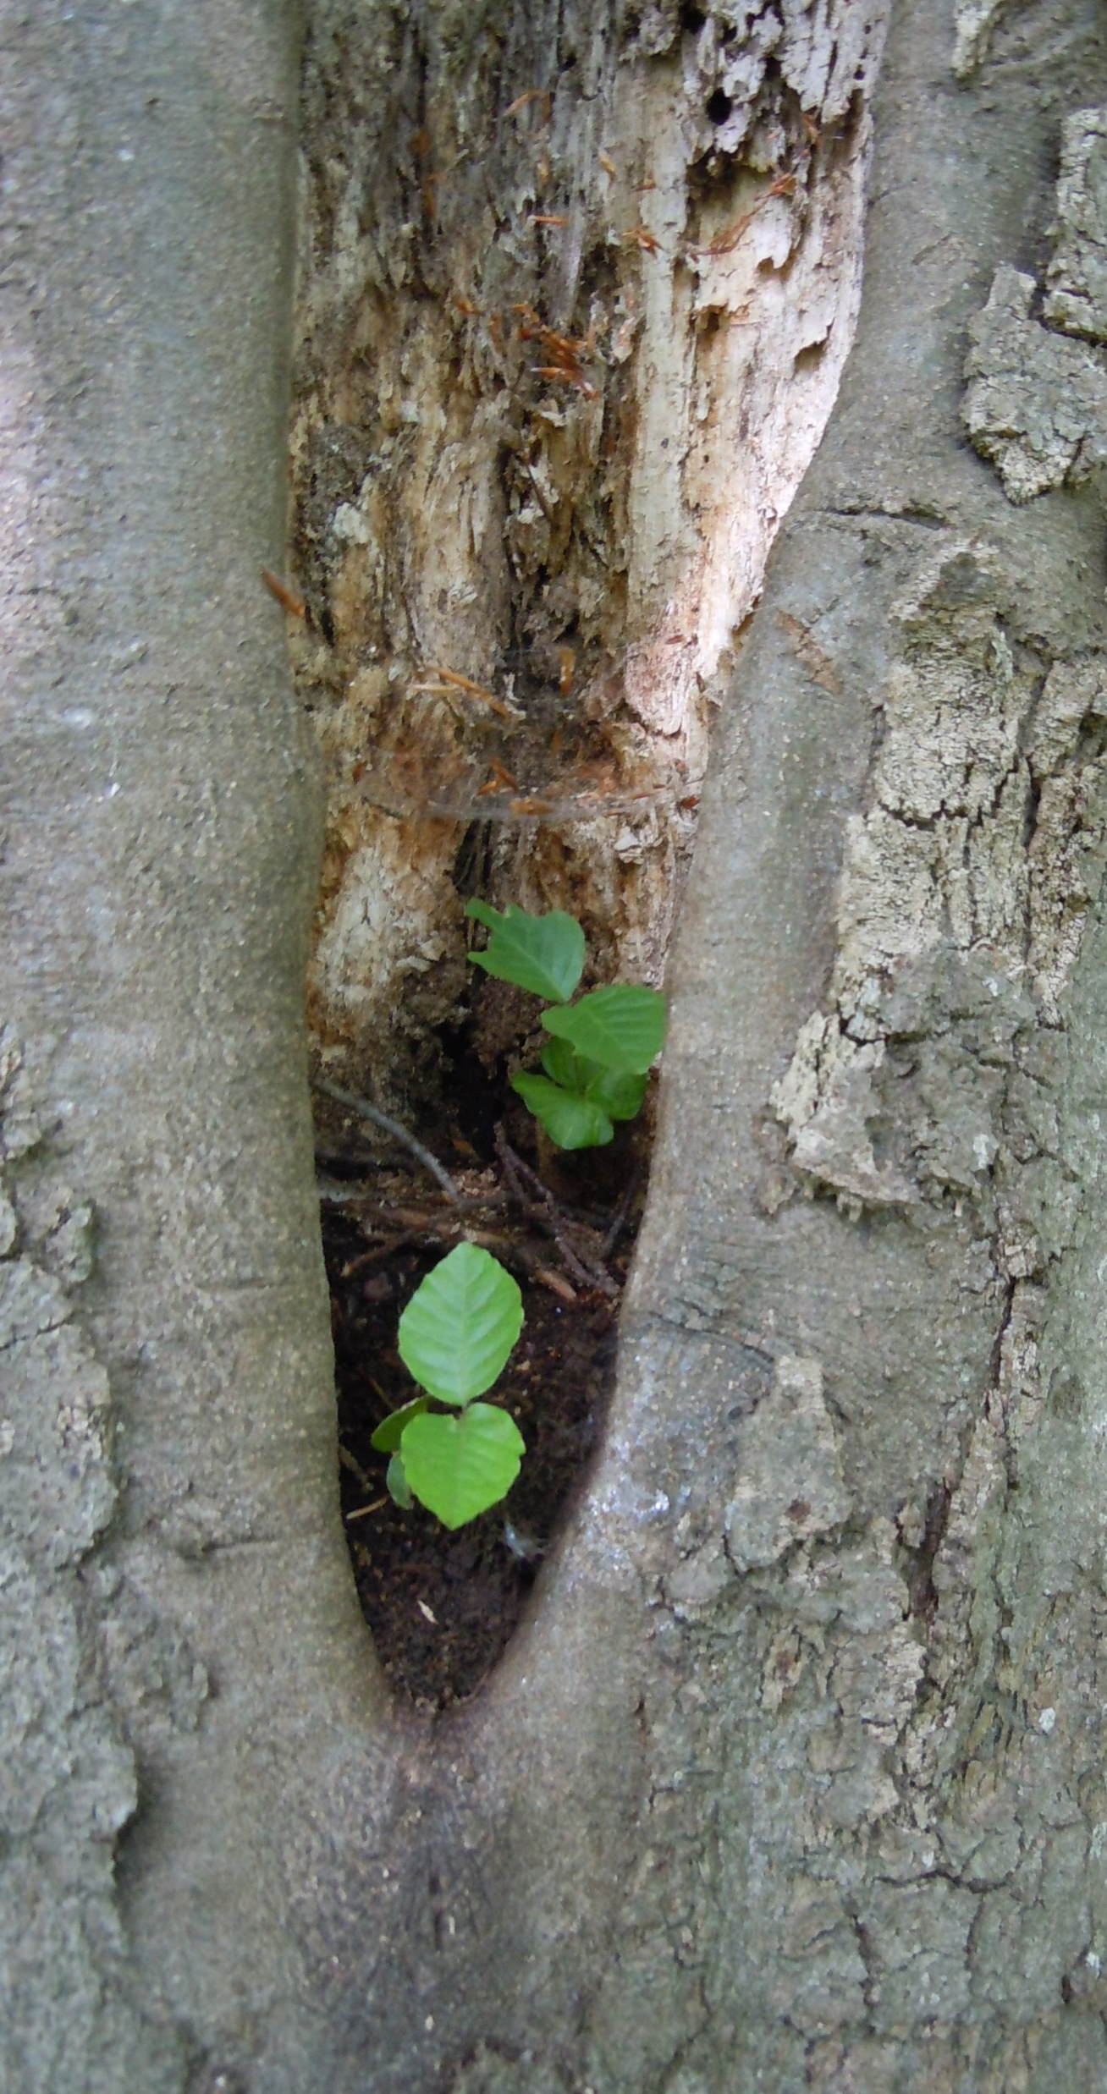

Plus la forêt est naturelle, meilleur est le rajeunissement
Le rajeunissement des forêts du point de vue de la protection de la nature
2e CongrèsForestier
3 septembre 2024
Urs Leugger-Eggimann
directeur
Photo: © Susanna Meyer

Slide 2
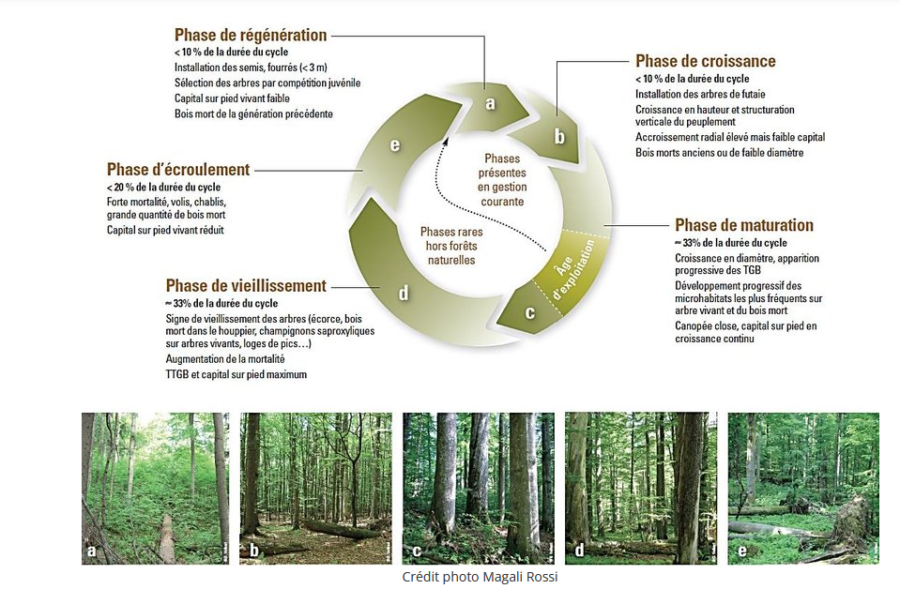
Les forêts sont des systèmes résilients
Les forêts sont des systèmes naturellement résilients qui se développent, vieillissent et se régénèrent de manière dynamique.
Notes:
Les forêts sont naturellement dynamiques et résilientes. Elles n’ont pas besoin de l’humain pour fonctionner.
Resistenz bedeute, sich nicht von Störungen beeinflussen zu lassen, während Resilienz die Fähigkeit zur Erholung und Stärkung nach Kalamitäten wie Dürre und Käferbefall beschreibe. Nötig? Störungen sind auch Chancen für die Natur.

Slide 3
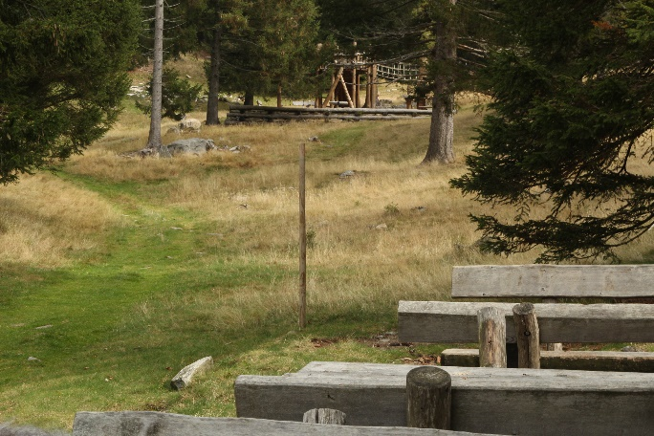
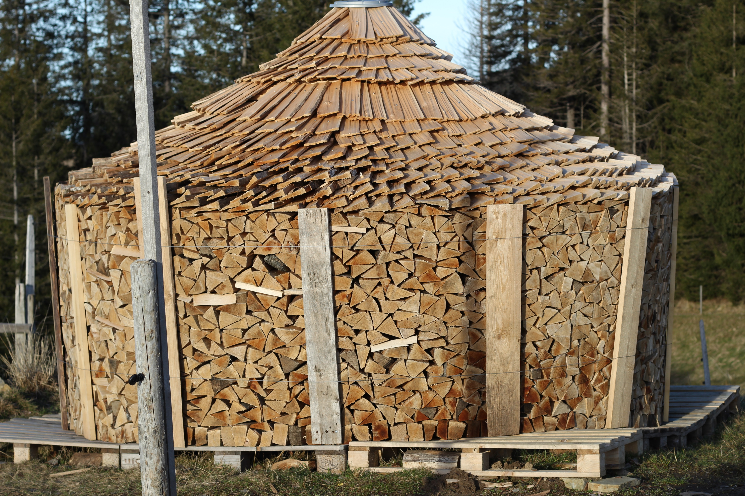
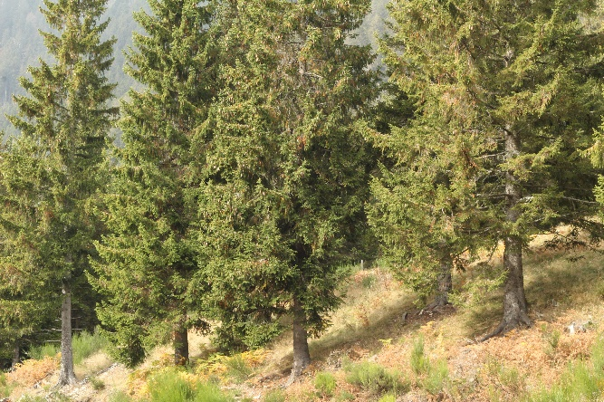
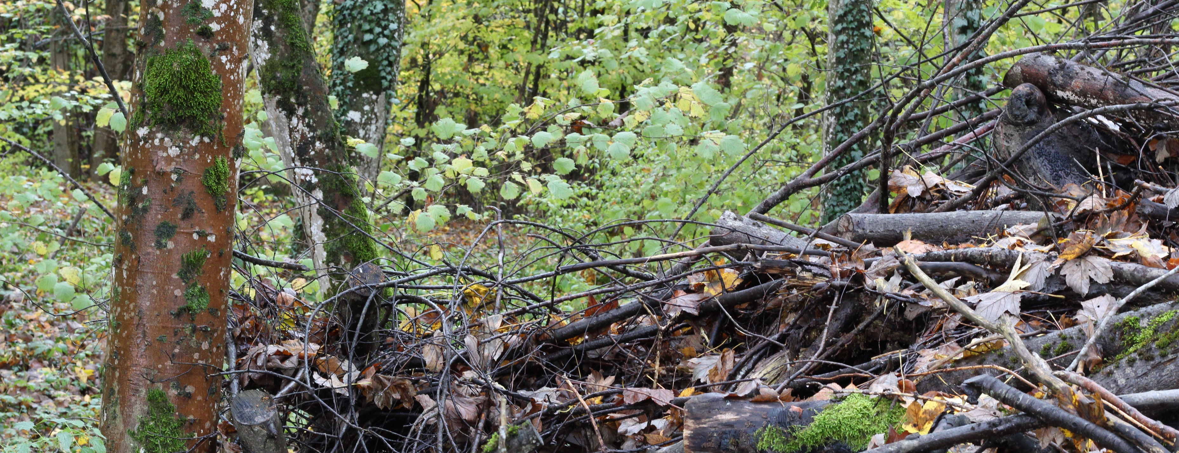
Ecosystème forestier diversifié = base de toutes les fonctions
Détente
Production
Protection
Photos: © Pro Natura, Elena Strozzi
Ecosystème forestier diversifié
Notes:
Damit wir Menschen von den Funktionen der Wälder profitieren können, müssen wir dieses natürliche System als Basis anerkennen und in der Logik dieses Zyklus denken. Ein vielfältiges Ökosystem Wald ist die Basis aller anderen Waldfunktionen.
Eine hohe biologische, strukturelle und genetische Vielfalt ist im gesamten Ökosystem Wald wichtig, damit Wasser- und Nährstoffkreislauf optimal funktionieren und der Wald seine zahlreichen Ökosystemfunktionen erbringen kann, was auch für die Anpassung an den Klimawandel relevant ist. Ökologisches Gleichgewicht!

Slide 4
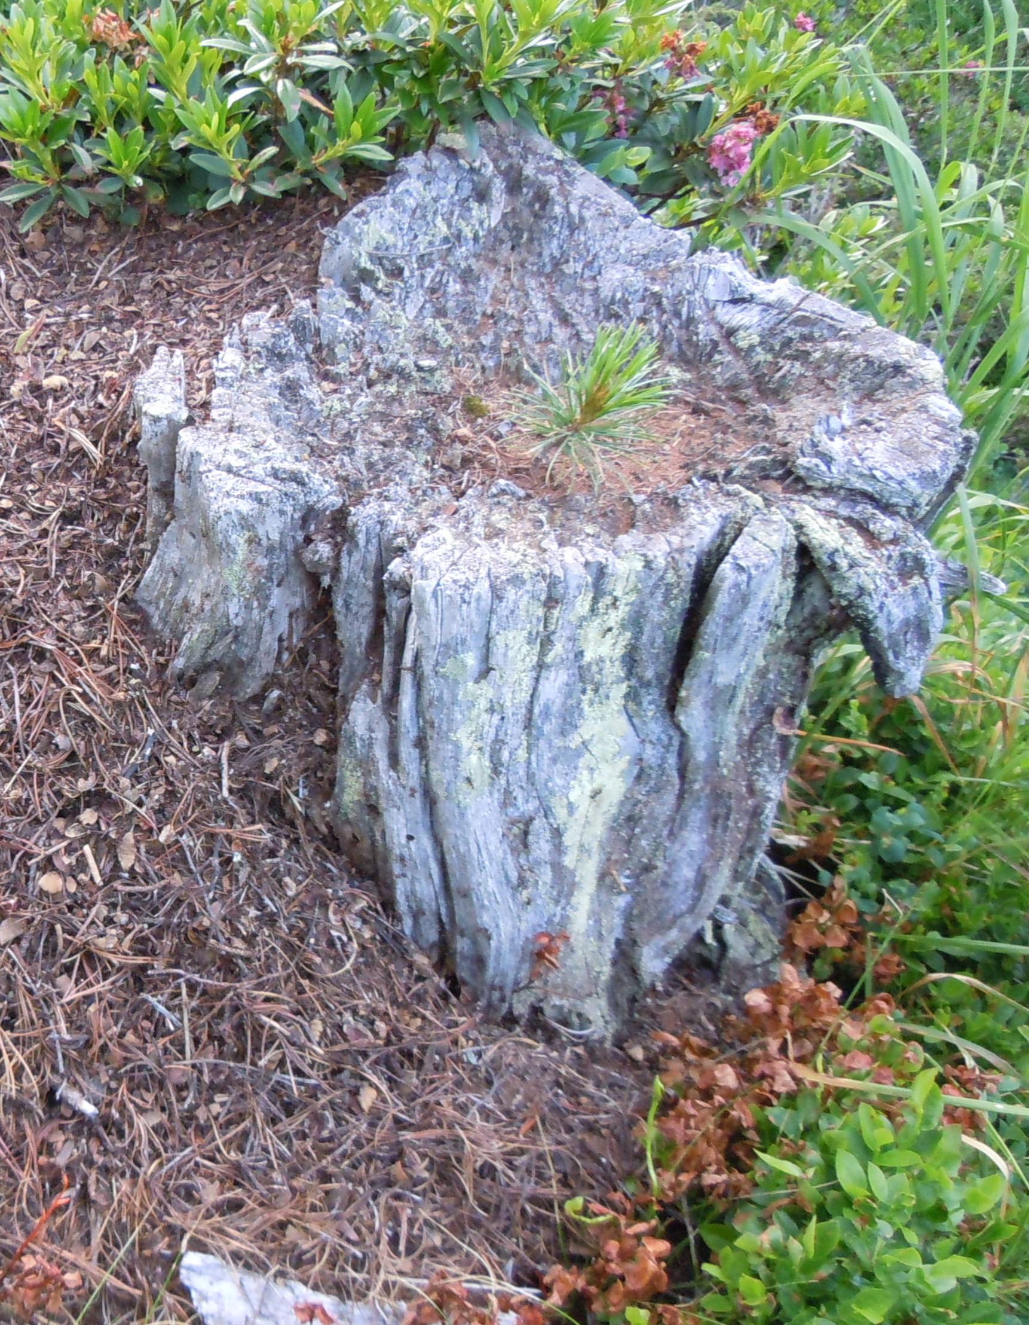
Les forêts de demain se créent aujourd’hui
Nous, les hommes, aurons aussi besoin à l'avenir de forêts résilientes: pour la protection contre les dangers naturels, pour l'exploitation du bois et pour les loisirs. La condition de base est un écosystème forestier diversifié qui intègre tous les stades de développement de la forêt.
Comment y parvenir?
Poursuivre les modèles à succès (exploitation proche de la nature)
Combler les lacunes (augmenter la diversité des structures et des espèces, davantage de surfaces à dynamique naturelle)
Intégrer les défis du changement climatique
Photo: © Susanna Meyer
Notes:
Resistenz bedeute, sich nicht von Störungen beeinflussen zu lassen, während Resilienz die Fähigkeit zur Erholung und Stärkung nach Kalamitäten wie Dürre und Käferbefall beschreibe. Nötig? Störungen sind auch Chancen für die Natur.

Slide 5
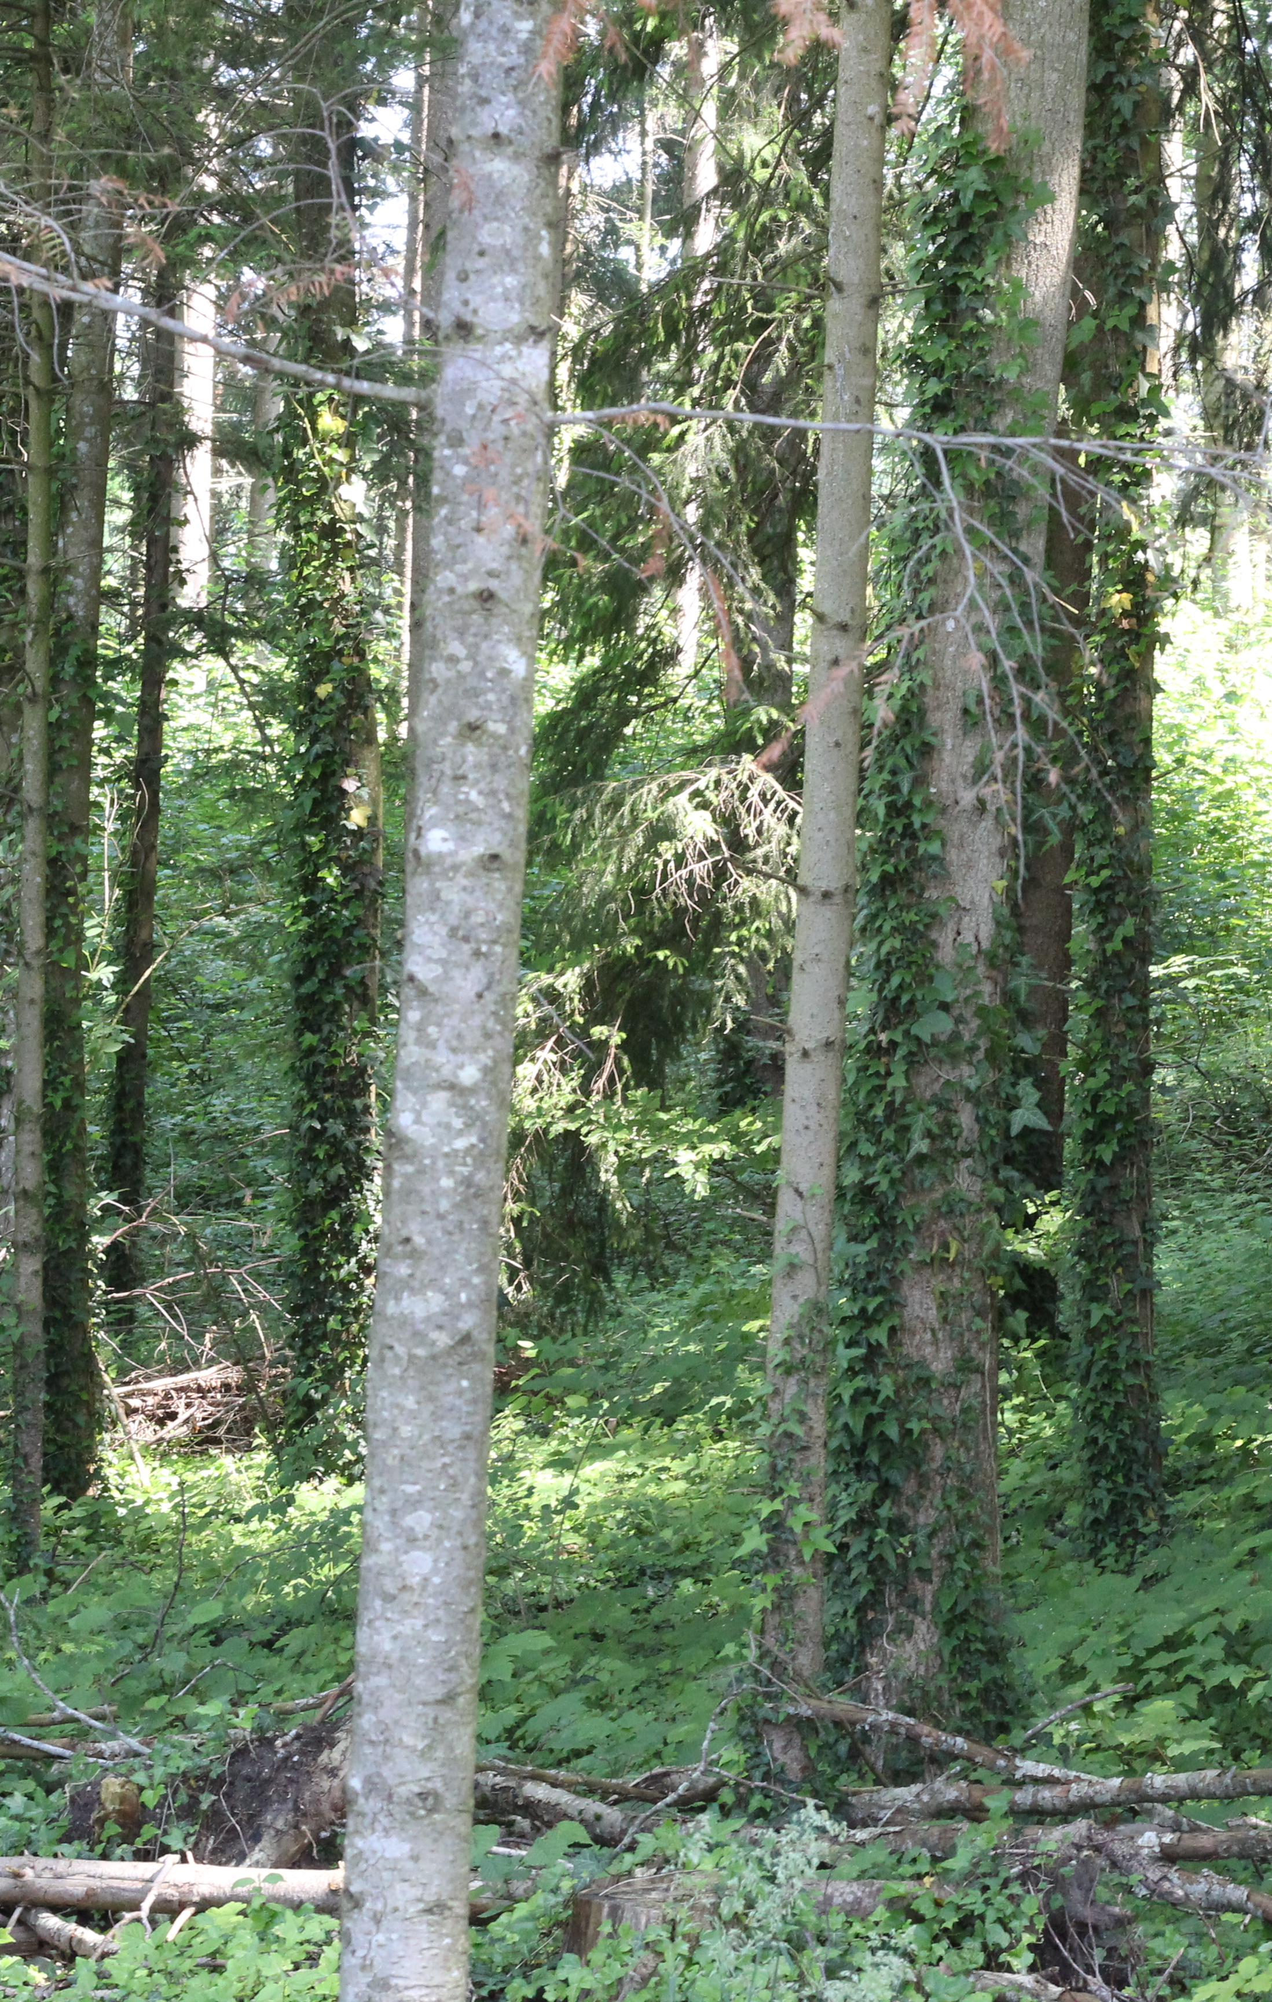
L'équilibre écologique comme condition de base: poursuivre les modèles de réussite
Favoriser la diversité naturelle des essences et des classes d’âge
Préserver les réseaux qui ont fait leurs preuves: les organismes vivants indigènes d'un écosystème forestier se sont développés ensemble et ont développé une certaine résilience et certaine résistance aux perturbations
Éviter autant que possible les perturbations d'origine humaine et les canaliser
Travailler avec le rajeunissement naturel
photo: © Pro Natura, Elena Strozzi
Notes:
Natürliche Vielfalt an Baumarten in einem Wald fördern > Monokulturen sind Störungsanfällig
Bewährte Seilschaften erhalten: einheimische Lebewesen (Bäume, Pilze, Bakterien, etc.) in einem Waldökosystem haben sich miteinander entwickelt und haben eine gewisse Resilienz und Resistenz gegenüber Störungen
Menschengemachte Störungen möglichst vermeiden (Erschliessungen, Erholungsdruck, etc.)
Resistenz bedeute, sich nicht von Störungen beeinflussen zu lassen, während Resilienz die Fähigkeit zur Erholung und Stärkung nach Kalamitäten wie Dürre und Käferbefall beschreibe. Nötig? Störungen sind auch Chancen für die Natur.

Slide 6
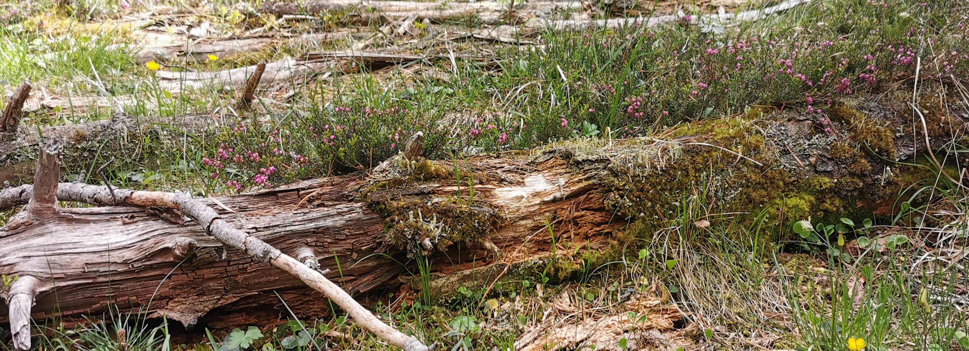
L'équilibre écologique comme condition de base: combler les lacunes
En apprendre encore davantage en observant attentivement la nature.
Prendre conscience que de nombreux cycles dans la forêt nous sont (encore) inconnus, mais que nous en avons tout de même besoin.
Observer la nature sur le bout des doigts: en observant la nature de près, par exemple dans les réserves forestières naturelles, nous prenons connaissance de modes de gestion adaptés.
Photo: © Pro Natura, Susanna Meyer
Notes:
Sich bewusst sein, dass wir viele Kreisläufe im Wald nicht kennen, wir sie aber trotzdem brauchen – z.B. Alt- und Totholz ist sehr wichtig, weil damit Nährstoffe zurück in den Boden gelangen und die natürliche Verjüngung ‘versorgen’, weil Totholz Schutz vor Verbiss bietet und weil es eine fundamentale Struktur ist für viele Waldlebewesen
Mit den natürlichen Zyklen arbeiten und sie nutzen

Slide 7
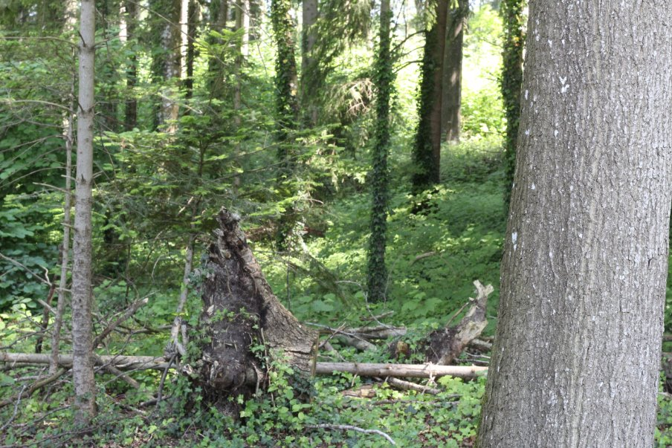
Avantages du rajeunissement naturel
Le rajeunissement naturel est en général meilleur pour la biodiversité
Importance de la diversité génétique pour le rajeunissement
Importance de la diversité génétique pour la biodiversité
Si l'on n’intervient jamais (réserve forestière), le rajeunissement viendra quand même, quoi qu'il arrive
Favoriser les essences indigènes adaptées à la station
Photo: © Pro Natura, Elena Strozzi
Notes:
Für die Biodiversität ist die fehlende Verjüngung kein "Problem"; es ist ein Problem für den Mensch, der den Wald für verschiedene Funktionen braucht.
Natürliche Verjüngung besser für die Biodiversität.
Anpassungsfähigere Individuen
Standortspezifische Genotypen
Aufkommen einer natürlichen Vielfalt von Arten
Unterstützung der Sukzession → komplexere Habitate
Bedeutung der genetischen Vielfalt für die Verjüngung
Durch die natürliche Verjüngung und die natürliche Selektion werden die am besten angepassten Individuen gefördert. Dies führt zu robusteren und widerstandsfähigeren Waldpopulationen.
Natürliche Verjüngung ermöglicht die Selektion von Genotypen, die optimal an die spezifischen Bedingungen eines Standorts angepasst sind, im Gegensatz zu künstlicher Pflanzung, die oft genetisch homogene Bestände erzeugt.
Durch natürliche Verjüngung entstehen Nachkommen, die genetisch vielfältiger sind, was die Grundlage für zukünftige evolutionäre Anpassungen bildet. Dies ist wichtig, um die langfristige Überlebensfähigkeit von Baumarten zu sichern.
Bedeutung der genetischen Vielfalt für die Biodiversität
Genetische Vielfalt trägt zur Gesamtbiodiversität bei und unterstützt die Vielfalt von Pflanzen, Tieren und Mikroorganismen im Wald. Dies fördert stabile und funktionierende Ökosysteme, die zahlreiche Dienstleistungen wie Bestäubung, Bodenfruchtbarkeit und Luftreinigung bereitstellen.
Wenn man nie etwas tut (Waldreservat), kommt die Verjüngung trotzdem, egal was passiert (Lothard, Derborence (tolles Beispiel für den Zusammenbruch eines sehr alten Waldes mit prächtiger Verjüngung), ...).
Natürliche Verjüngung ist auch billiger
qualité écologique des nouvelles espèces (lichtliebende Arten, Laubbäume)
- Un point qui serait peut-être intéressant à aborder (et où notre position diverge), c'est la nécessité de procéder à un 'Waldumbau'. Nous partons du principe que sur la majorité des surfaces forestières, le rajeunissement vient naturellement, sans avoir à procéder à d'énormes coupes
- Umbau: Mehr Vielfalt durch Waldumbau - waldwissen.net

Slide 8
Facteurs influençant le rajeunissement
foresterie
concurrence
diversité génétique
Changement climatique
Problématique du rajeunissement???
biodiversité
rajeunissement
lit de germination
Qualité & disponibilité des semences
manteau neigeux
Présence d'autres espèces végétales
diversité structurelle
Notes:
Aus Sicht der Biodiversität gibt es keine Verjüngungsproblematik; es ist ein Problem für den Mensch, der den Wald für verschiedene Funktionen braucht.
Zahlreiche Faktoren beeinflussen die Verjüngung der Wälder. Natürliche Faktoren wie Konkurrenz, Schneedeckung und Wild, aber auch der Klimawandel.
Da es sich um ein brennendes Thema handelt, gehen wir hier etwas genauer auf das Thema des Wildes ein.

Slide 9
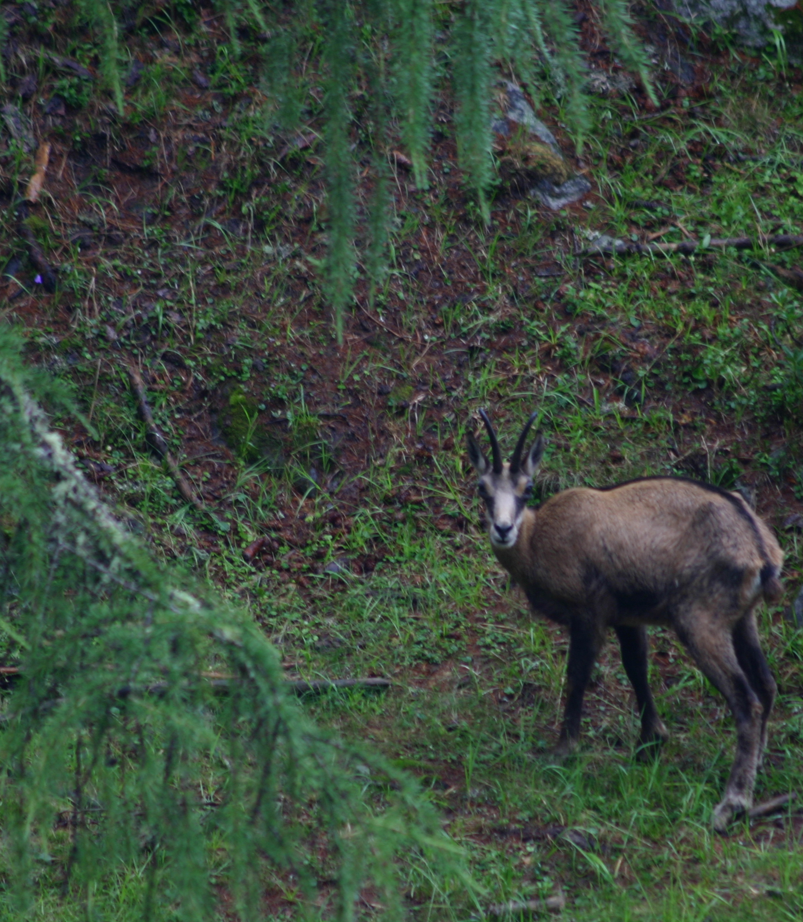
Rajeunissement et gibier
  L’abroutissement fait partie de l’écosystème forestier!
  (Imesch & Kupferschmid, 2023)
  Il faut des concepts de gestion qui couvrent l'ensemble de l'espace et du contenu
  En principe, plus l'habitat est naturel (présence de grands prédateurs, bois mort, large éventail de nourriture, dérangements rares et dirigés), moins l'abroutissement est important (Kupferschmid & Bollmann, 2016; Hagge et al., 2019; Senn & Häsler, 2005)
  Dans le cas où les mesures mentionnées ci-dessus ne sont pas efficaces, une chasse ciblée est nécessaire pour augmenter le nombre de tirs au niveau local (Ehrbar, 2017)
Photo: © Pro Natura, Susanna Meyer
Notes:
Fehlende Verjüngung ist nur für den Mensch problematisch.
Bedeutung von Grossraubtiere: Regulation und Verteilung des Verbissdrucks
(Kupferschmid & Bollmann, 2016)
Totholz fördert die Verjüngung
(Hagge et al., 2019)
Breites Futterangebot kann Verbissdruck senken
(Senn & Häsler, 2005)
https://www.bafu.admin.ch/bafu/de/home/themen/biodiversitaet/publikationen-studien/publikationen/wald-wild-grundlagen-praxis.html
Glaubwürdige Datengrundlagen ansprechen

Slide 10
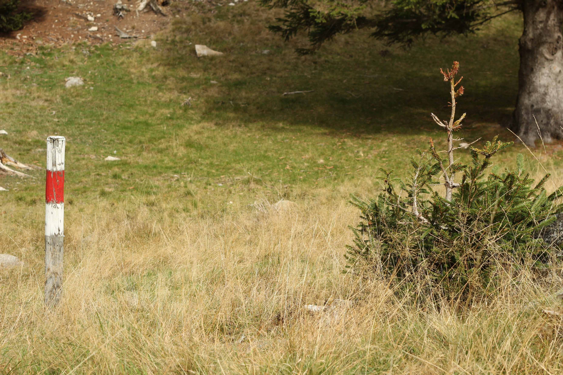
Conclusion
Les changements environnementaux et climatiques ainsi que la faune sauvage ont une influence sur l'évolution naturelle des forêts
Laisser s'exprimer la dynamique naturelle aide - avec le processus central du rajeunissement naturel - à maintenir des peuplements forestiers composés d'essences indigènes, adaptées à la station et génétiquement diversifiées
Une grande diversité est la base de forêts résilientes - et nous aurons besoin de telles forêts à l'avenir
Photo: © Pro Natura, Elena Strozzi

Slide 11
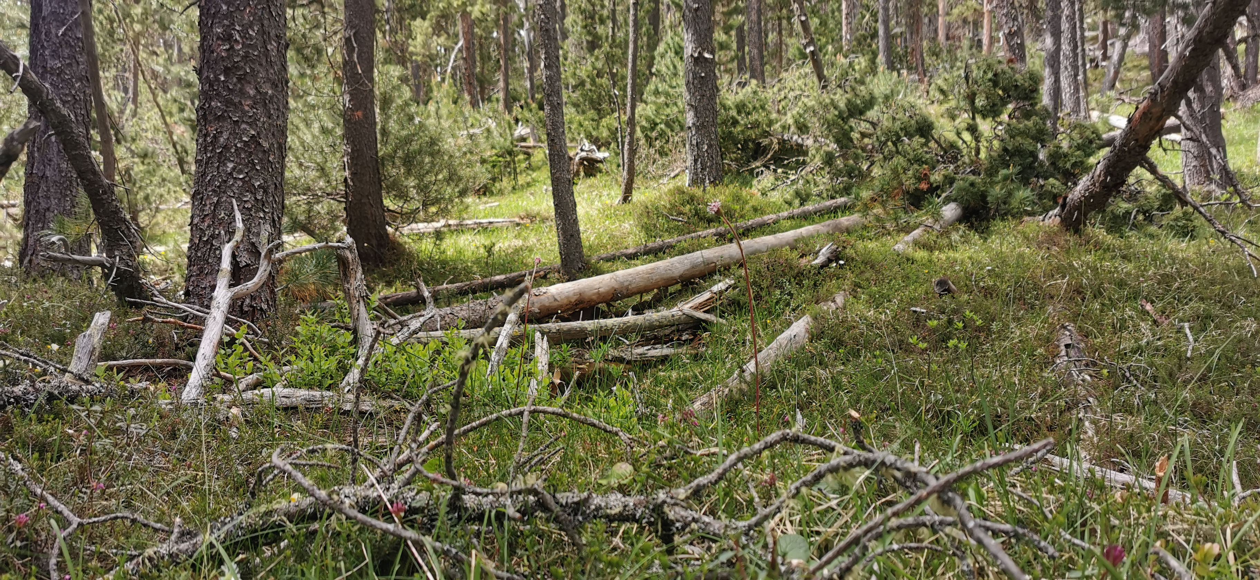
Merci de votre attention!
Photo: © Pro Natura, Susanna Meyer
Notes:
Fragen?

